Slide 1
Club de lecture d’été TD 2019
Vis l’aventure!

Slide 2
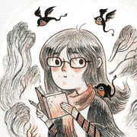
Jo Rioux
Créatrice de la BD en ligne
Coup d’œil
Jo est une auteure et illustratrice jeunesse originaire d’Ottawa.
Son premier album, Cat’s Cradle, lui a
valu le prix Joe-Shuster 2013 dans la
catégorie « Livre jeunesse ».

Slide 3
Clayton Hanmer
Illustrateur
C’est moi en version BD!
Bonjour je m'appelle Clayton
Coup d’œil
Clayton est un illustrateur à la plume aussi énergique que vivante.
Il a illustré de nombreux livres jeunesse, dont l’ouvrage primé Un livre sur l’environnement pas comme les autres et Dog vs. Ultra Dog.

Slide 4
Carnets

Slide 5
Code d’accès Web
Écris ton nom ici!

Slide 6
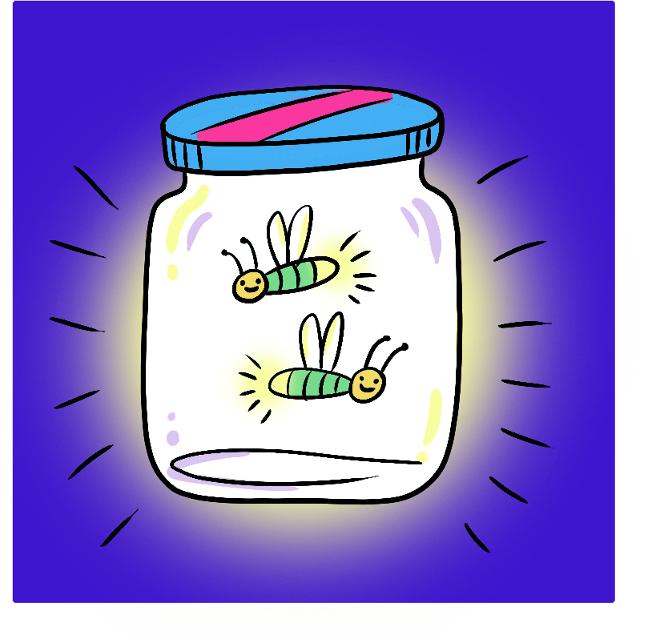
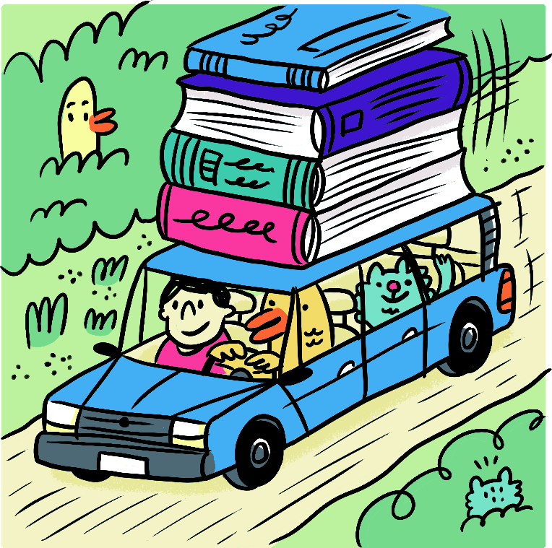
Autocollants

Slide 7
Site Web pour les enfants
www.clubdelecturetd.ca
Ce qu’on y trouve :
Blagues
Drôles d’histoires
Histoires à compléter
Pages à colorier
Carnet en ligne
Suggestions de livres
Livres électroniques
Bande dessinée Web (Nouveau!)
Question-quiz de la semaine (Nouveau!)
Dès le 15 juin 2019!

Slide 8
Blagues

Slide 9
Deux fourmis ont invité un mille-pattes. À midi trente, il n’est toujours pas arrivé. Pourquoi?
Parce qu’il y a une pancarte
« Essuyez vos pieds avant d’entrer »!

Slide 10
Pourquoi les éléphants n’utilisent pas d’ordinateur?
Parce qu’ils ont peur des souris!

Slide 11
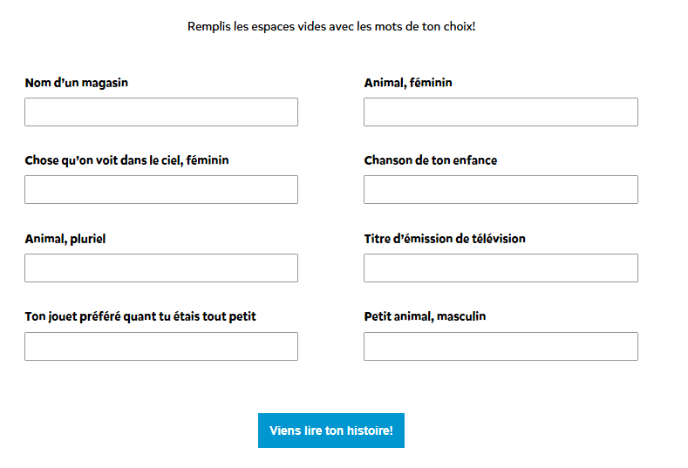
Drôles d’histoires

Slide 12
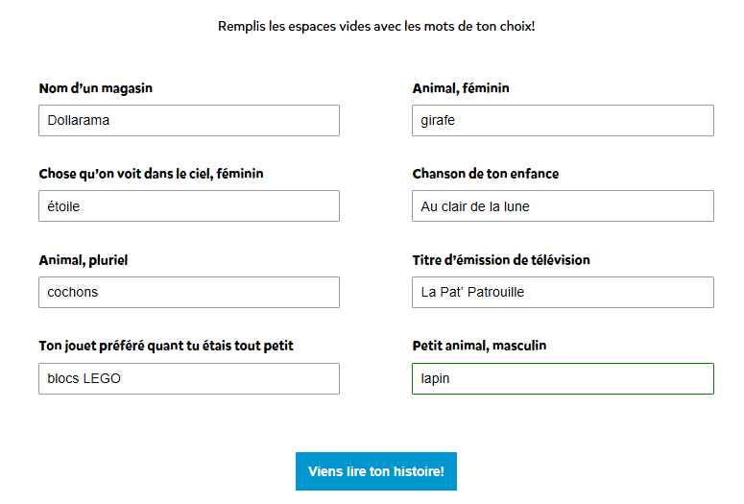

Slide 13
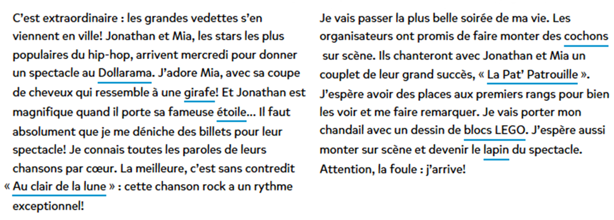

Slide 14
Histoires à compléter

Slide 15
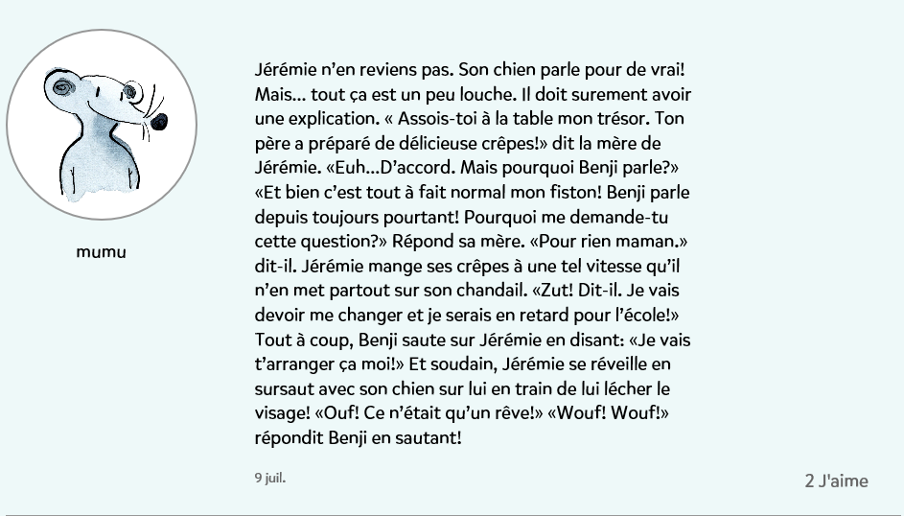

Slide 16
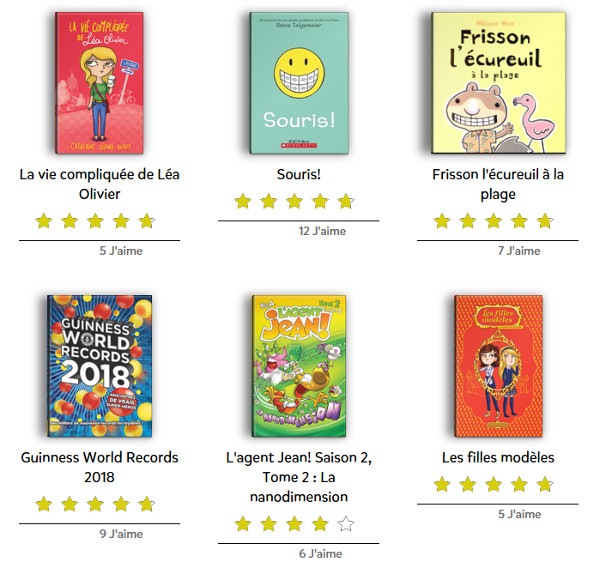
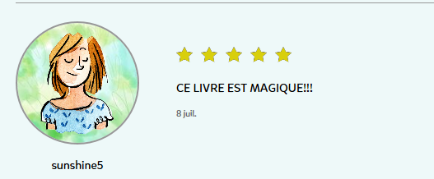
Viens lire et écrire des critiques en ligne!

Slide 17
Vis l’aventure!

